Slide 1
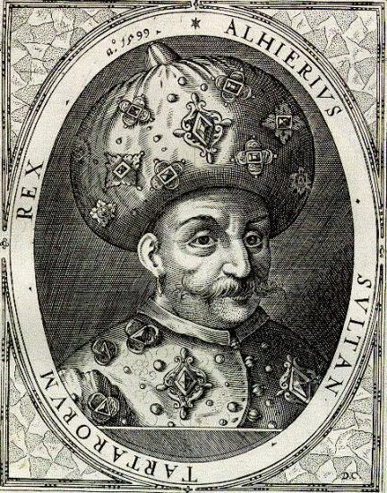
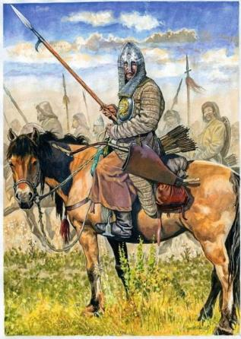
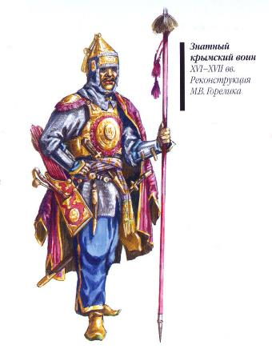
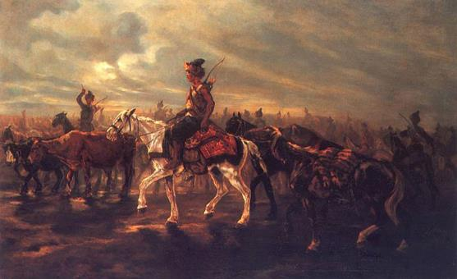
Подготовка к походу на Москву
Весной 1591 г. русский посол в Крыму Бибиков сообщил в Москву, что татары готовятся к походу на Литву. Поэтому правительство Русского государства не предприняло никаких мероприятий для усиления обороны южной границы. Казы-Гирей обманул русского посла. Он готовился к походу не на Литву, а на Москву. Для этого похода были подняты все крымские улусы, к которым присоединялись улусы ногайских татар. Турецкий султан выделил Казы-Гирею из Азова и Акермана свои войска с огнестрельным нарядом.

Slide 2
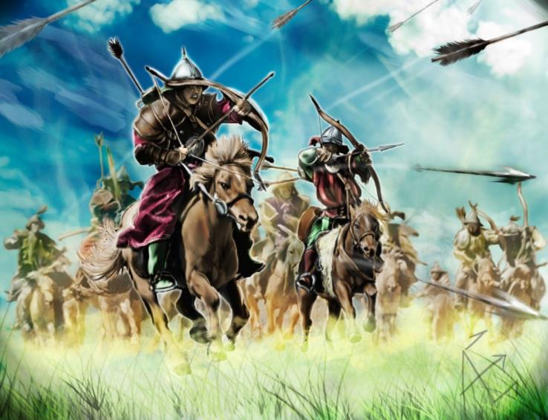
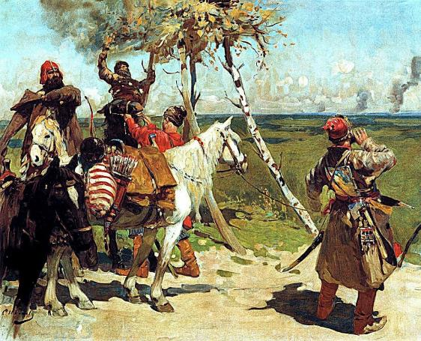
Начало нашествия
26 июня от нескольких сторожей Москвой были получены донесения о движении на тульском направлении 150-тысячной рати крымских татар, которая обходила крепости и быстро продвигалась к Москве. Главные силы русского войска, сосредоточенные против шведов, находились в Новгороде и Пскове. Москву приходилось оборонять силами гарнизонов окраинных городов и береговой рати, воеводам полков которых были посланы указы немедленно двигаться к Серпухову для соединения с главным воеводой князем Мстиславским. Предполагалось встретить татар на дальних подступах к Москве.
27 июня новые донесения сторожей сообщали, что татары быстро идут прямо на Москву, поэтому в столице было объявлено осадное положение, а ее гарнизон с помощью населения спешно начал усиливать оборонительные сооружения и ставить на стенах и в башнях Китай-города и Кремля орудия крупных калибров.
Борис Годунов приказал отправить воеводам всех полков новое приказание — быстро идти к Москве для ее защиты от врага. 1 июля полки сосредоточились в районе села Коломенского. К этому времени заканчивалась установка гуляй-города во входящей к Кремлю излучине р. Москвы против Данилова монастыря. Ширина излучины достигала здесь трех километров, а длина от Данилова монастыря до Кремля — около четырех километров. Место для расположения этого оборонительного сооружения воеводы выбрали весьма удачно: фланги его прикрывала река Москва, а в тылу находился Кремль. Противник лишался самого удобного подступа к Кремлю, где успешно могла действовать его конница.

Slide 3

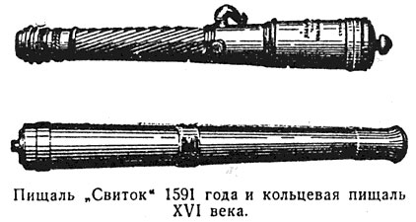
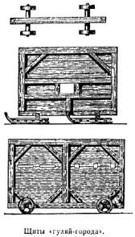
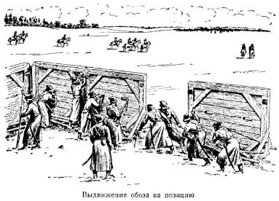
«Гуляй-город»
Дьяк Иван Тимофеев в своем «Временнике» довольно подробно описал устройство гуляй-города и способ его использования. Полевое оборонительное сооружение, установленное на том месте, где после отражения набега татар заложен Донской монастырь, «называлось попросту — обоз, а по древнему названию «гуляй».
«По внешнему виду этот обоз был похож на деревянный город, сделанный из тончайших досок и для защиты верных (т.е. православных), имел устроенное подобно городским стенам ограждение, наподобие щитов. Каждая часть этих ограждений имела в длину меру в три локтя или несколько более (около 1,5 м), а в высоту — протяжение в одну сажень (более 2 м); эти части были сомкнуты друг с другом, как разные члены животных телесными жилами, а между собою связаны были скреплением железных цепей».
Обоз являлся большим сомкнутым полевым укреплением, внутри которого размещалась значительная рать. «По объему же внутри он имел такую величину, что и большую рать со всем для нее необходимым мог вместить в себе и затворить, и множество оружия, сколько было нужно». Судя по месту расположения обоза в 1591 г., его протяжение по фронту достигало двух километров, глубина же, можно полагать, — свыше одного километра.
Для контратак с каждой стороны обоза открывались стенки. Необходимость и момент контратаки воевода определял в зависимости от обстановки, исходя главным образом из соотношения сил: «...Когда наступление врагов было соразмерно (нашим силам), — открывалась стена; если же нет, тогда они (контратакующие) спешно отступают назад, под его защиту; они могли понемногу двигаться, недалеко отодвигаясь от стен, имея у себя за спиной как бы прилепленную к ней защиту...». Все громоздкое оборонительное сооружение могло передвигаться на поле боя, так как щиты укреплялись на колесах.
«А переход этого (обоза) с одного места на другое был устроен (наподобие) пешеходного движения: когда ему нужно было идти — он шел, а когда надо стоять — стоял. А двигался он на колесах; внутри по всей его окружности, как в колесницу, впрягались ослы, и силою их, везущих (обоз) двигался на то место, на которое слово начальника над войсками и их расположением приказывало двинуться или (где) встать; а все животные в нем были совсем невидимы для глаз вне находящихся». Такое передвижение обоза, конечно, возможно было на ровном месте и на небольшое расстояние. Однако ограниченный маневр и наступательная способность обоза в бою с татарской конницей имели положительное значение, тем более что в этом полевом оборонительном сооружении состояли на вооружении пищали и пушечный наряд.

Slide 4
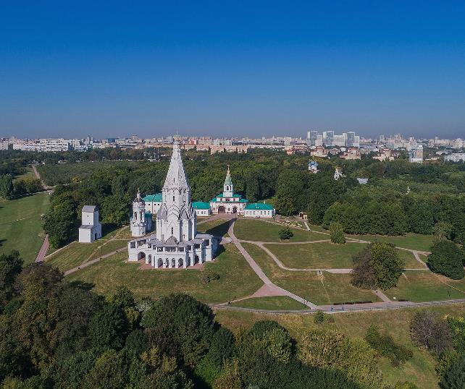
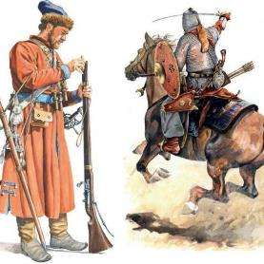
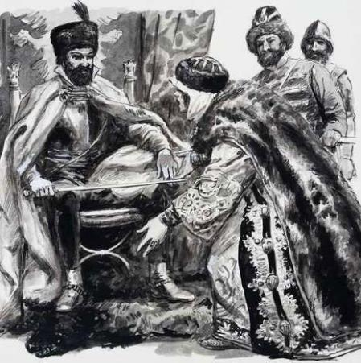
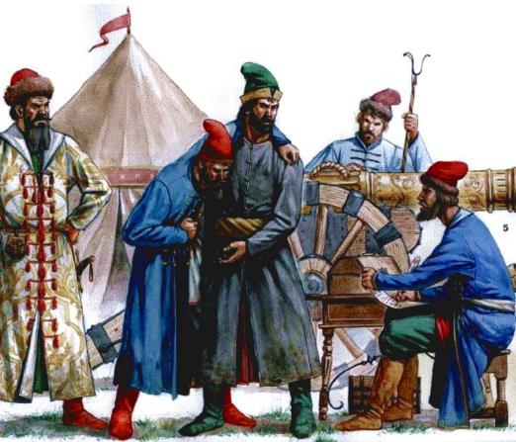
До битвы
Коломенское сегодня
2 июля из района села Коломенского русская рать отошла к обозу, а на следующий день расположилась в нем и изготовилась к бою. Вечером 3 июля пришел царский полк, вслед за которым приехал к войску Борис Годунов. Командование ратью было поручено князю Мстиславскому, а Борис Годунов возглавил воинскую думу, состоявшую из шести знатных лиц.
Татары переправились через реку Оку у деревни Тешилово (между Серпуховом и Каширой), затем на пути к Москве разбили передовой отряд русской рати (250 детей боярских), занимавший позицию на реке Пахре. 4 июля враг подошел к Москве и расположился против села Коломенского.

Slide 5
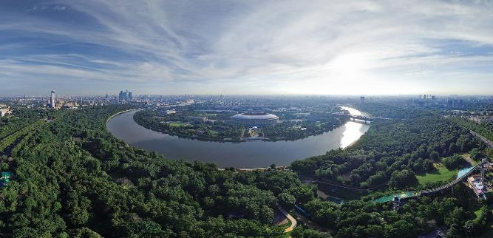
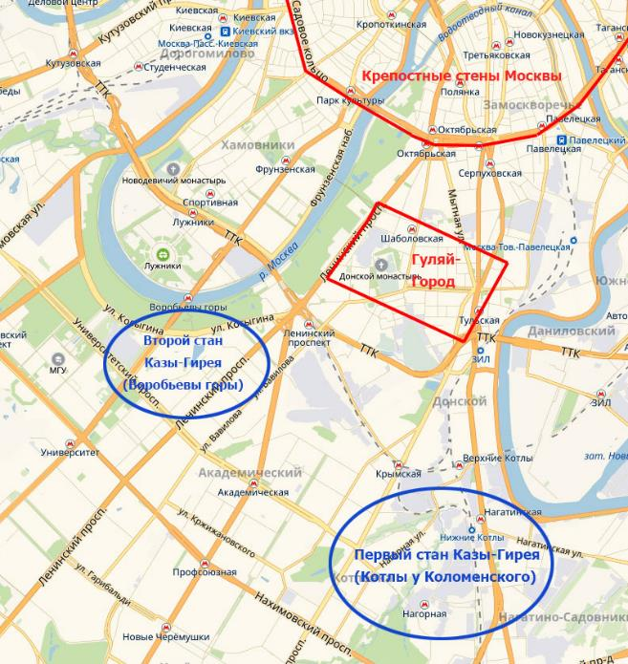
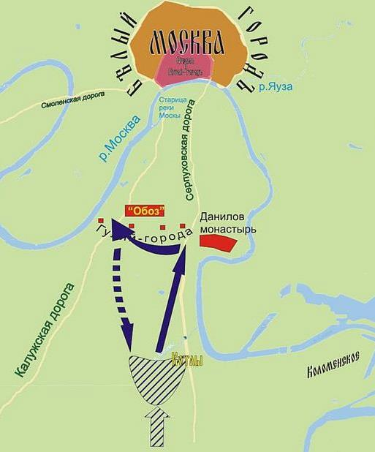
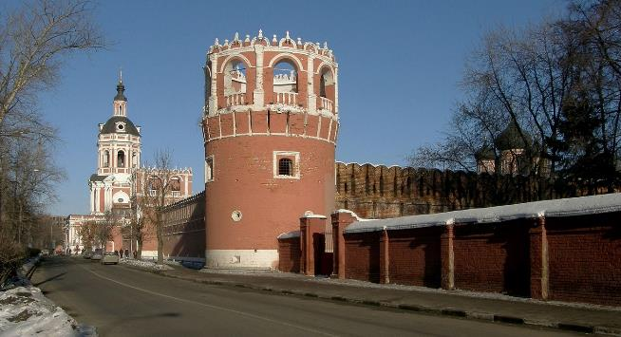
Первая фаза боевых действий - «травля» татар русскими сотнями
Утром 4 июля 1591 года Казы-Гирей с ордой подошёл к столице по Большой Серпуховской дороге – нынешнему Варшавскому шоссе – и встал в деревне Котлы, расположенной как раз у того самого места, где сейчас Варшавское шоссе проходит под МЦК. Оттуда к Москве устремились вражеские передовые отряды. Однако со стен Свято-Данилова монастыря крымцев окатили картечью из пушек. Тогда татары решили подойти к Москве по Калужской дороге, а сам хан перенёс свою ставку на Воробьёвы горы, оттуда наблюдал за действиями своих войск. Однако там передовые отрады крымцев напоролись на стоявший там «обоз» – систему обороны из нескольких гуляй-городов, поддерживающих друг друга перекрёстным мушкетным огнём.
Воевода Мстиславский, заметив наступление вражеской конницы, спускавшейся с высот на равнину, приказал воеводам полков «травиться». «Травля» представляла собой схватки с противником силами небольших отрядов с целью его изматывания. Фактически это была завязка боя, исключавшая, однако, возможность стихийного втягивания в таковой главных сил рати, находившейся под прикрытием обоза.
Конница врага, приблизившись к обозу, начала обстреливать его из луков. «Несколько тысяч татар... подобно граду, устремились на московское укрепление и беспрестанно метали стрелы, так что, казалось, небо было усеяно ими, и долго перестреливались...».
Подпустив татар на дистанцию поражаемости огнем наряда, воеводы приказали пушкарям стрелять из всех орудий, установленных в обозе. Затем на правом и левом крыльях обоза быстро открылись проходы и в них устремились выделенные сотни и дружины, начавшие «травлю». Схватки с отрядами татарской конницы продолжались в течение всего дня. Татары несли значительные потери, что заставило Казы-Гирея колебаться в принятии решения на атаку обоза русской рати. Мстиславский же решил дать оборонительный бой. Поэтому «травля» не переросла в решительный бой и с наступлением темноты схватки прекратились.
Вид с Воробьевых гор в наши дни
Донской монастырь в наши дни

Slide 6
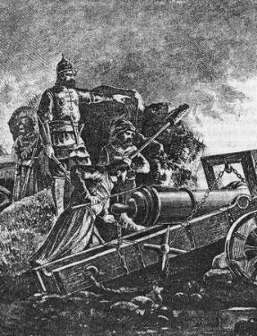
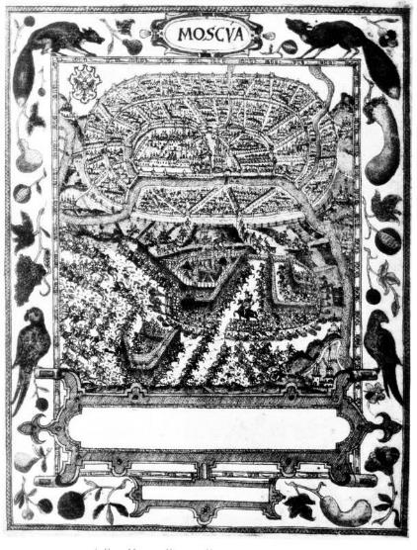
Вторая фаза боевых действий - отступление татар от Москвы и их преследование русскими войсками
Ночью со всех каменных крепостных стен Москвы и из обоза был открыт огонь из большого количества орудий. Можно полагать, что стрельба наряда предпринималась с целью предупреждения ночного штурма города и обоза татарами, а также для укрепления морального духа войска и населения столицы. Известно, что бездействие в ночной темноте угнетает, особенно в обстановке реальной угрозы нападения сильного врага.
Услышав и увидев пальбу из большого количества орудий, Казы-Гирей приказал допросить пленных и выяснить, что может означать эта стрельба, какова ее причина. Один из пленных показал: «Радость в городе из-за того, что из западных стран, из земель Новгородской и Псковской, согласно ранее посланным царем приказам, на помощь ему, соединившись вместе, быстро вошли в город многочисленные вооруженные войска, которых царь и жители города с нетерпением ожидали».
Обстановка для татар, как казалось крымскому хану, складывалась неблагоприятно. Несмотря на все принятые меры для внезапного похода на Москву (скрытность подготовки, обман русского посла, быстрый марш сосредоточенными силами), Казы-Гирей встретил хорошо организованную оборону. За день «травли» татары имели значительные потери, увидели сосредоточенные крупные силы русских и хорошо расположенный обоз с огнестрельным нарядом, выявили высокий моральный дух русской рати. С прибытием новых войск в Москву можно было ожидать перехода русских войск в наступление утром 5 июля.

Slide 7
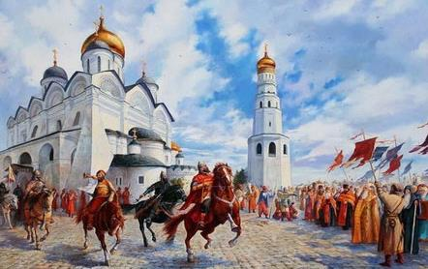

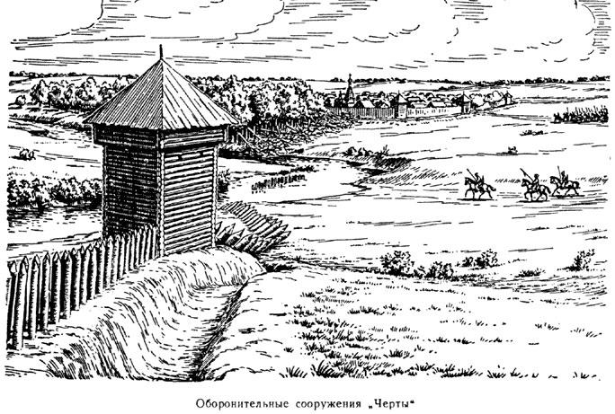
Бегство Казы-Гирея
Учтя всю действительную и мнимую («прибытие» войск из-под Новгорода) обстановку, Казы-Гирей принял решение о немедленном отступлении под покровом темноты короткой июльской ночи. Для введения русских в заблуждение он приказал оставить в лагере костры, которые горели до рассвета. Под Коломенским татары бросили значительную часть своего обоза и через сутки уже переправлялись через р. Оку, пройдя около 100 км.
Утром 5 июля русские воеводы не обнаружили противника, которому удалось начать отступление незамеченным. Этот факт свидетельствует о том, что наблюдение за врагом и разведка ночью организованы не были. Русское командование полагалось на надежность крепостных стен и обоза, не стремясь выявить намерения татар.
«Скорые» (легкие) полки были высланы для преследования тогда, когда враг был уже далеко. Этим полкам удалось догнать арьергардные отряды татар лишь под Тулой, где они были разбиты. Преследование противника продолжалось и в степи. Казы-Гирей был ранен и возвратился в Крым с деморализованным войском. Поход Казы-Гирея оказался последним походом крымских татар на русскую землю, во время которого им удалось дойти до Москвы.
В том же году на месте, где стоял «обоз», был отстроен собор Донской иконы Божией Матери, ставший ядром Донского монастыря. Таким образом, между Даниловым и Новодевичьим монастырями возникла Донская обитель – новая монашеская крепость, которая завершила формирование московского оборонительного кольца. В дальнейшем для укрепления южной границы Борис Годунов приказал усилить «Черту», восстановив разрушенные и пришедшие в ветхость оборонительные сооружения, а также построить засеку от Брянска до Мурома и новые крепости — Ливны, Кромы, Воронеж, Белгород, Оскол, Валуйки.
Оборонительные рубежи «Черты»

